Slide 1
Il y a 100 ans Les 14 points du Président Wilson
Bernard LIAN
(20/01/2018)

Slide 2
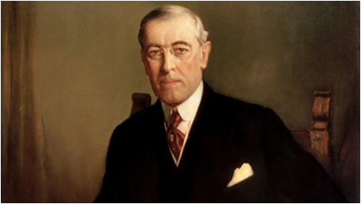
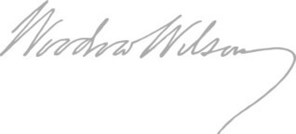
Thomas Woodrow Wilson
1856- 1924

Slide 3
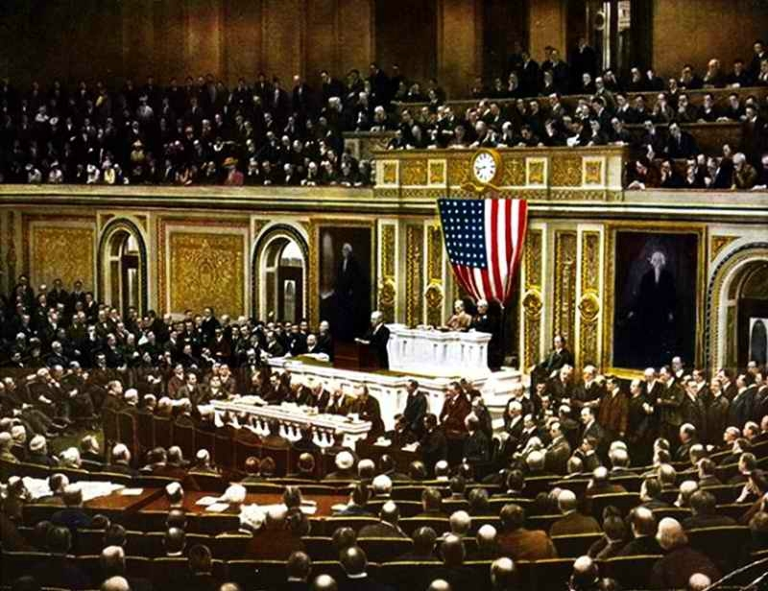
Wilson exhorte le Congrès à déclarer la guerre à l’Allemagne
2 avril1917

Slide 4
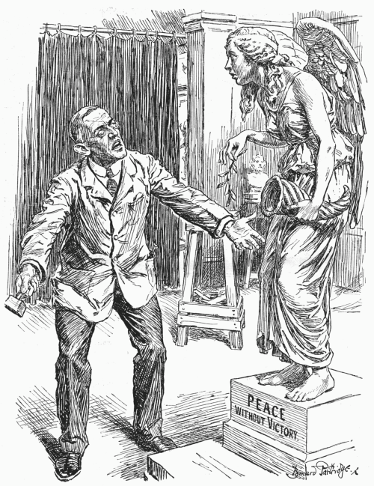
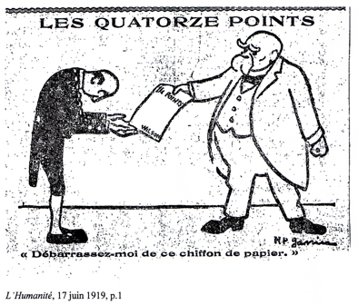
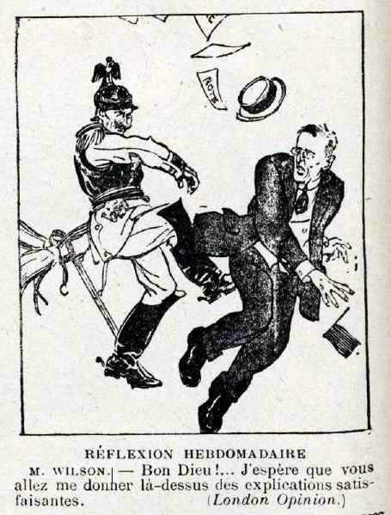

Slide 5
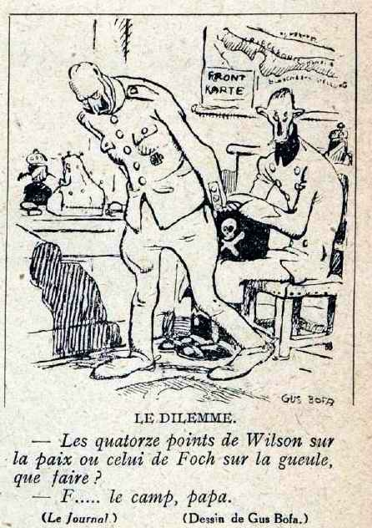

Slide 6
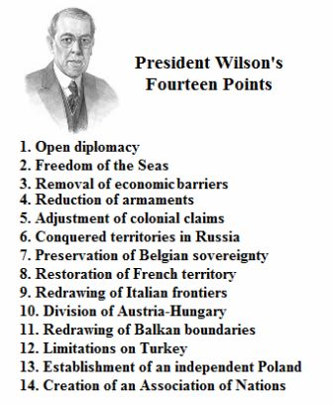

Slide 7
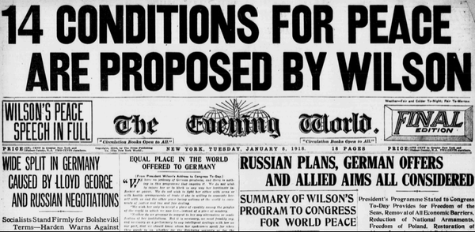

Slide 9
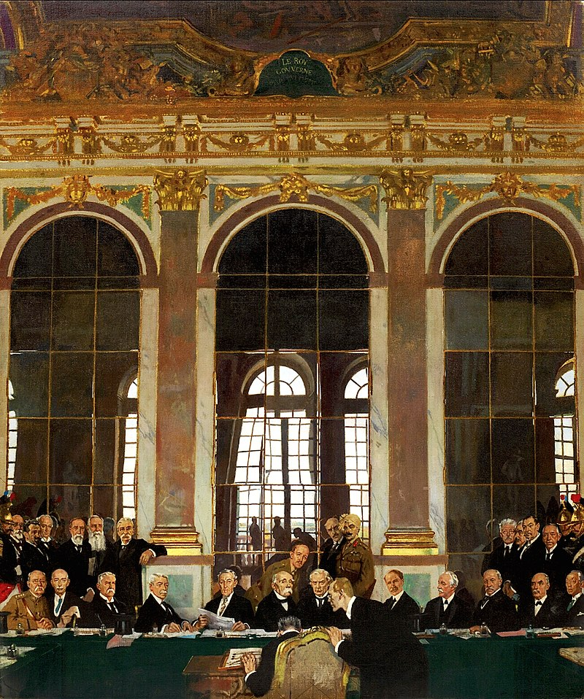
William Orpen
Signature du traité de Versailles dans la galerie des glaces, château de Versailles
28 juin 1919

Slide 10
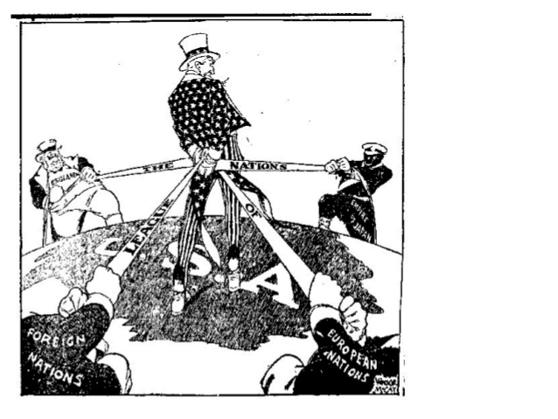
L’isolationnisme américain

Slide 11
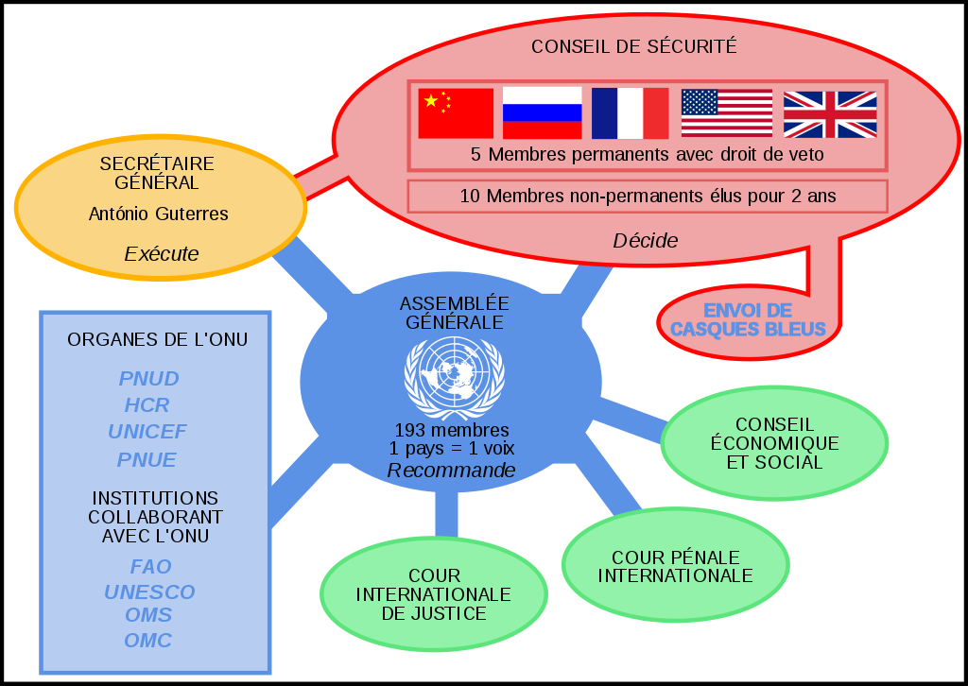
L’ONU

Slide 12
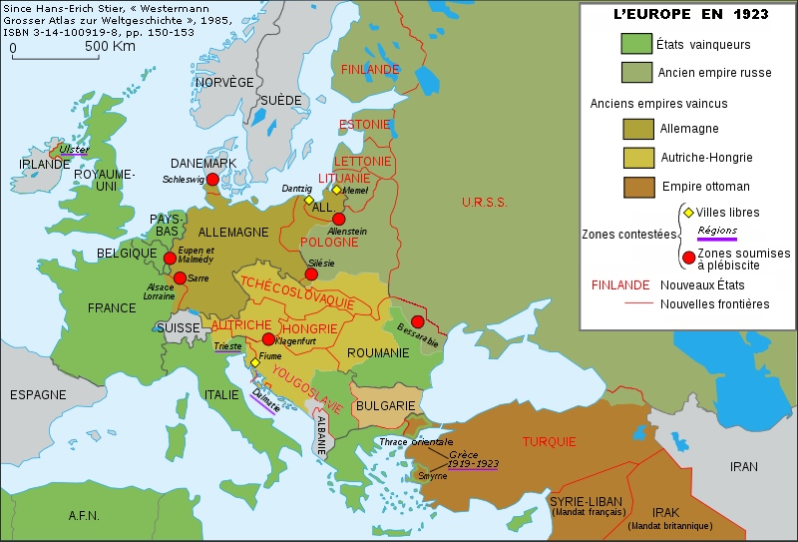
Carte de l’Europe en 1923

